Slide 1

PROBLEME
DE
SATISFABILITE

Slide 2




LE GROUPE
BEIZIG HAMZA
MATHLOUTHI DHIA
NEBLI AHMED
HAMED ALA
MEMBRE
MEMBRE
MEMBRE
MEMBRE

Slide 3
PLAN
01
EXPLICATION DE PROBLÈME
04
DOMAINES D’APPLICATION
02
FORMULATION MATHÉMATIQUES
05
EXEMPLES D’APPLICATION
03
LES VARIANTES
06
ALGORITHMES POUR RESOLUTION

Slide 4
1
EXPLICATION DE PROBLEME

Slide 5
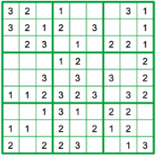
EXPLICATION DE PROBLEME
“
Problème de satisfiabilité, encore appelé un problème de satisfaction de
contraintes booléennes, consiste, étant donné un ensemble de contraintes
définies sur des variables booléennes, à décider s’il existe une assignation de valeurs aux variables satisfaisant toutes les contraintes.
Souvent une telle assignation n’existe pas et, dans ce cas, il est naturel
de chercher une assignation satisfaisant un nombre maximal de contraintes,
ou minimisant le nombre de contraintes non satisfaites.
“

Slide 6
2
FORMULATION MATHEMATIQUES

Slide 7

FORMULATION MATHEMATIQUES
Le problème de satisfiabilité demande si les variables d’une
formule booléenne donnée peuvent être remplacées
de manière cohérente par les valeurs TRUE ou FALSE
de manière à ce que la formule soit évaluée à VRAI.
Si tel est le cas, la formule est appelée satisfiable.
D'autre part, si aucune affectation de ce type n’existe,
la fonction exprimée par la formule est FAUSSE pour toutes les affectations possibles variables et la formule est insatisfaisable.
Par exemple, la formule " a AND NOT b " est satisfiable car
on peut trouver les valeurs a = TRUE et b = FALSE, ce qui
donne (a AND NOT b) = TRUE. En revanche, " a AND NOT a
« est insatisfaisable »

Slide 8
3
LES VARIANTES

Slide 9
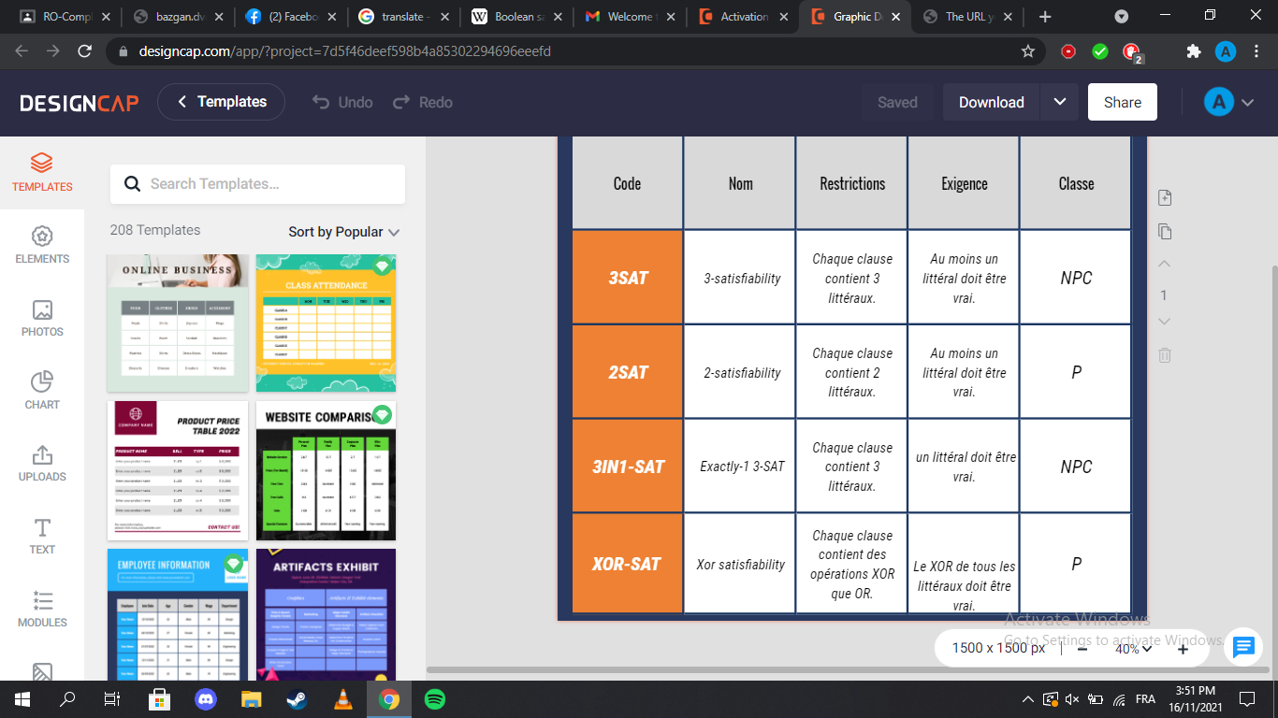
LES VARIANTES

Slide 10
4
DOMAINES D’APPLICATION

Slide 11
DOMAINES D’APPLICATION
Diagnostic
Cryptographie
Le diagnostic de systèmes statiques
consiste à déterminer si un système
a un comportement défectueux étant donnée l'observation des entrées
et sorties du système
La complexité du problème SAT est une composante essentielle de la sécurité de tout système de cryptographie
A
B
C
D
Planification classique
Logique modale
Le problème de planification classique consiste à trouver une séquence
d'actions menant d'un état du système à un ensemble d'états.
Le problème SAT peut être utilisé
comme sous-routine pour résoudre
le problème de satisfiabilité de
la logique modale

Slide 12
5
EXEMPLES D’APPLICATION

Slide 13
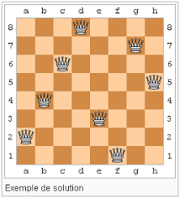

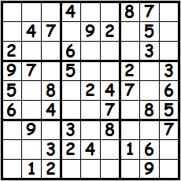
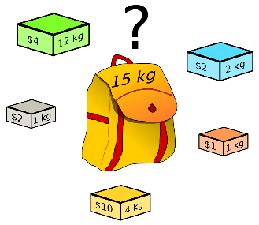
EXEMPLES D’APPLICATION
Le problème les huit dames.
Le problème du théorème des quartes couleurs
Le jeu de sudoku
Le problème du sac a dos

Slide 14
6
ALGORITHMES POUR RESOLUTION

Slide 15
ALGORITHMES
POUR RESOLUTION
01
Méthode systématique
02
DPLL
03
Recuit simulé
04
Algorithme de Davis-Putnam

